Slide 1

THE MOTHERLAND CALLS
VOLGOGRADO · RUSIA

Slide 2
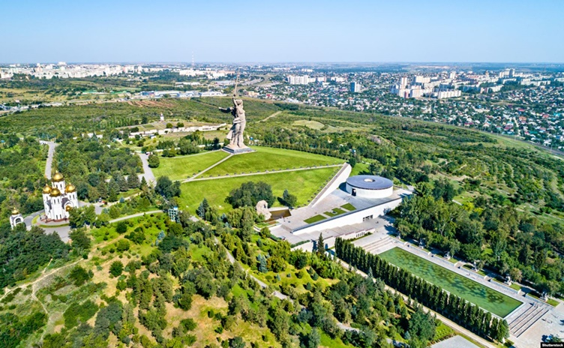
Notes:
2

Slide 3
La “La llamada de la Madre Patria” es el centro de la composición de los monumento-ensemble “Héroes de la Batalla de Stalingrado” en la Mamayev Kurgan en Volgogrado, Rusia. Fue diseñado por el escultor Yevgeny Vuchetich y el ingeniero estructural Nikolai Nikitin,. Es una figura de 85 metros de una mujer que se adelanta con una espada en alto. La estatua es una imagen alegórica de la Patria, que llama a sus hijos e hijas a rechazar al enemigo y regresar al ataque.
Motherland Calls es muy complejo desde el punto de vista de la ingeniería, debido a su postura característica con una espada en alto en la mano derecha y la mano izquierda extendida en un gesto de llamada. La tecnología detrás de la estatua hueca se basa en una combinación de hormigón pretensado con cables metálicos. La escultura es hueca. En el interior, toda la estatua consta de celdas o cámaras separadas, como las habitaciones de un edificio. Los muros de hormigón de la escultura tienen un grosor de 25–30 cm.
La construcción del monumento se inició en mayo de 1959 y se completó el 15 de octubre de 1967. Era la escultura más alta del mundo en el momento de la creación. El trabajo de restauración en el monumento principal del complejo del monumento se realizó en 1972, cuando la espada fue reemplazada por otra completamente de acero inoxidable. Por la noche, la escultura está iluminada por reflectores . Fue especialmente iluminado como parte de un espectáculo de luces titulado "La luz de la gran victoria", que marca el 72 aniversario de la victoria sobre la Alemania nazi.

Slide 4
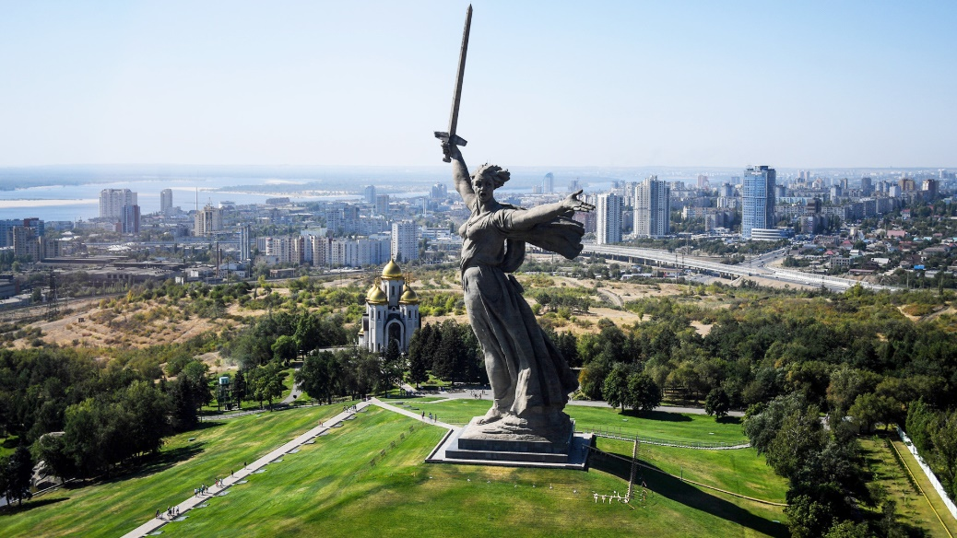
Notes:
4

Slide 5
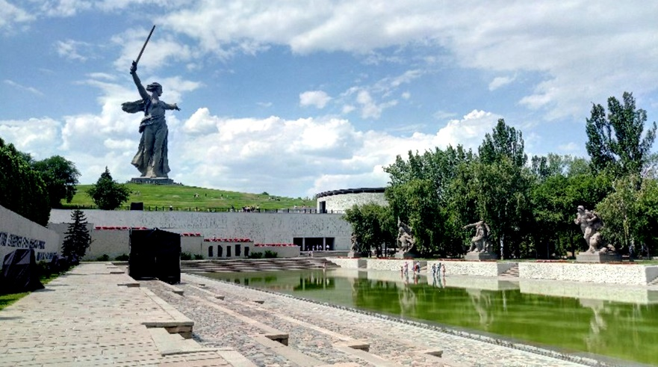

Slide 6
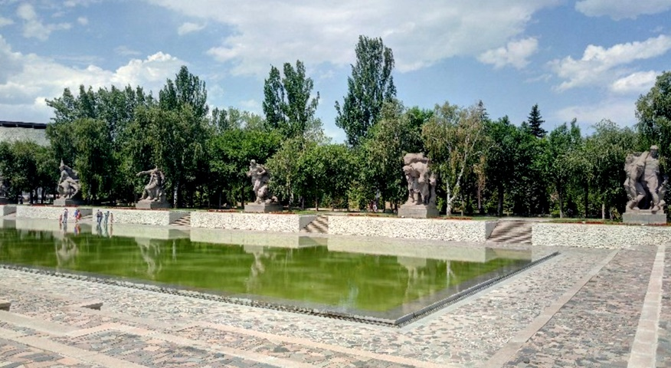

Slide 7
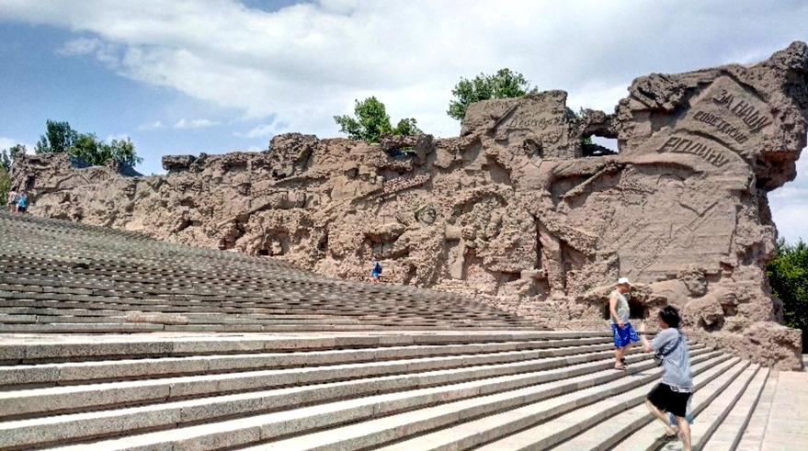

Slide 8
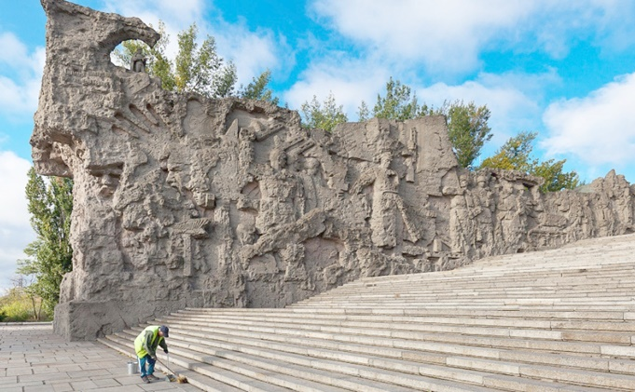

Slide 9
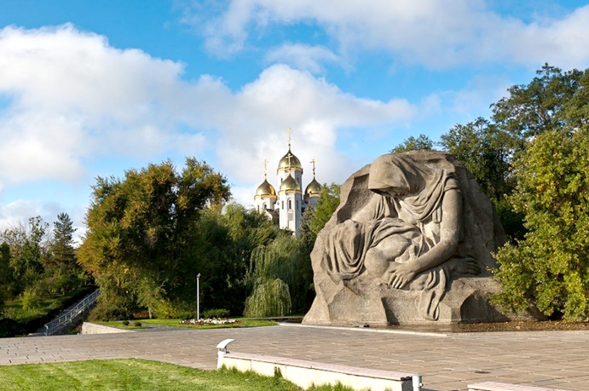

Slide 10
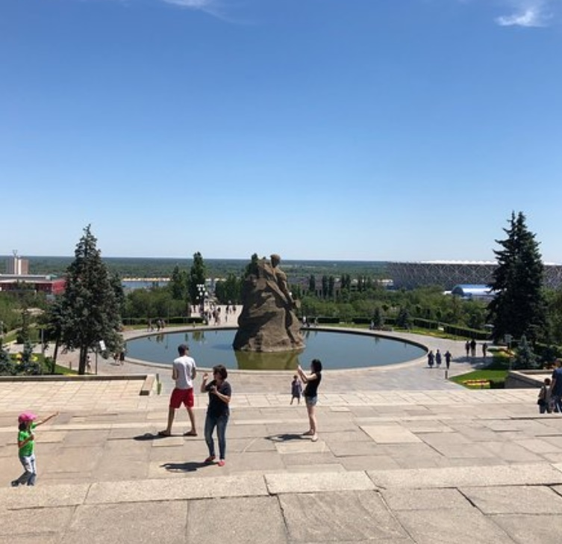

Slide 11
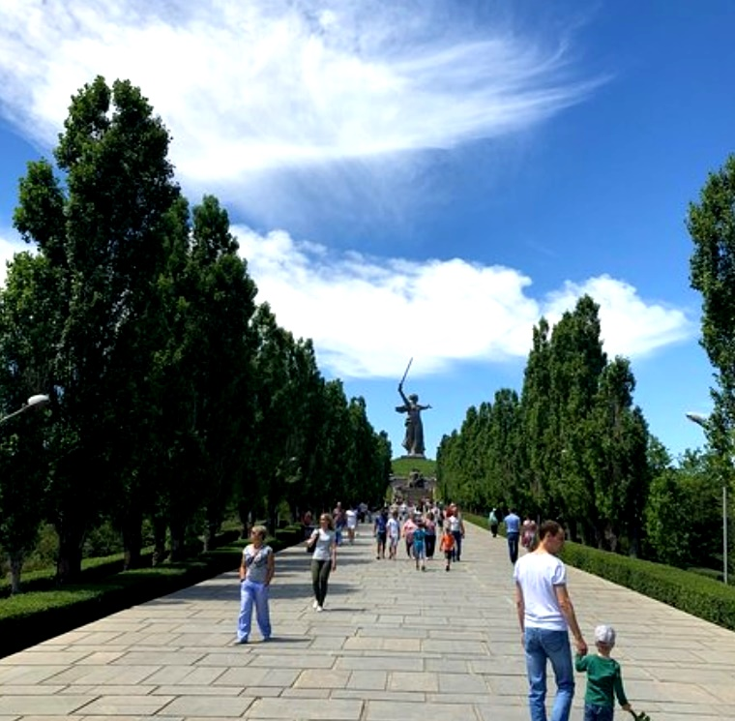

Slide 12
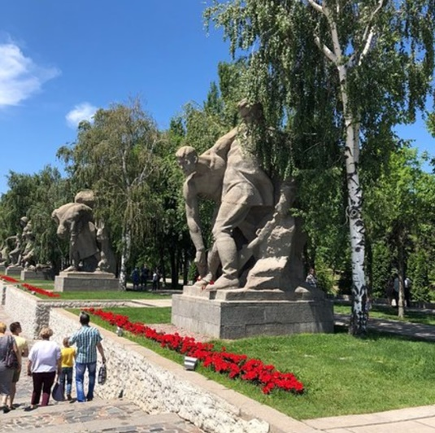

Slide 13
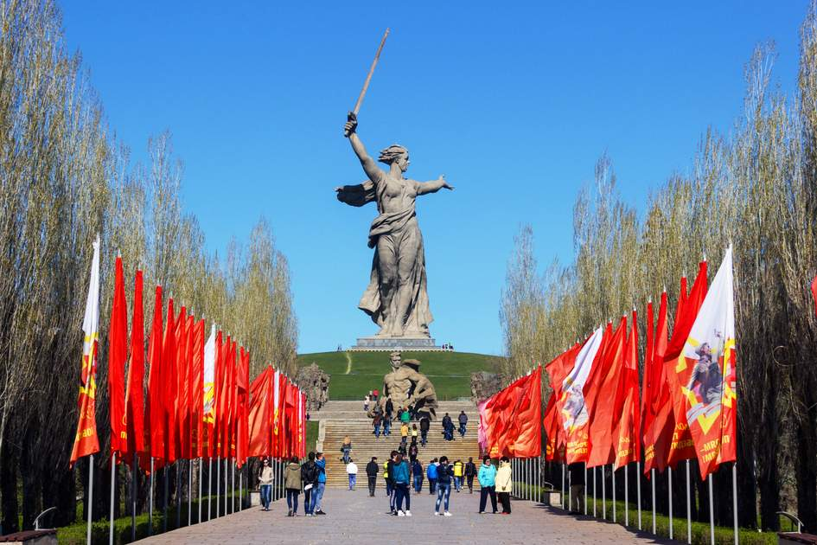

Slide 14
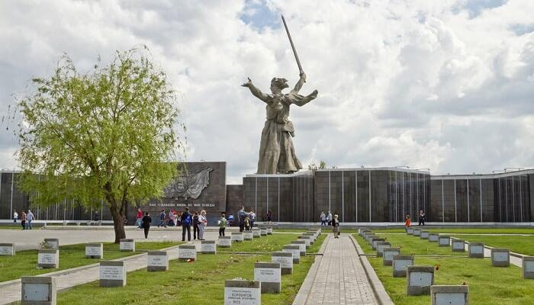

Slide 15
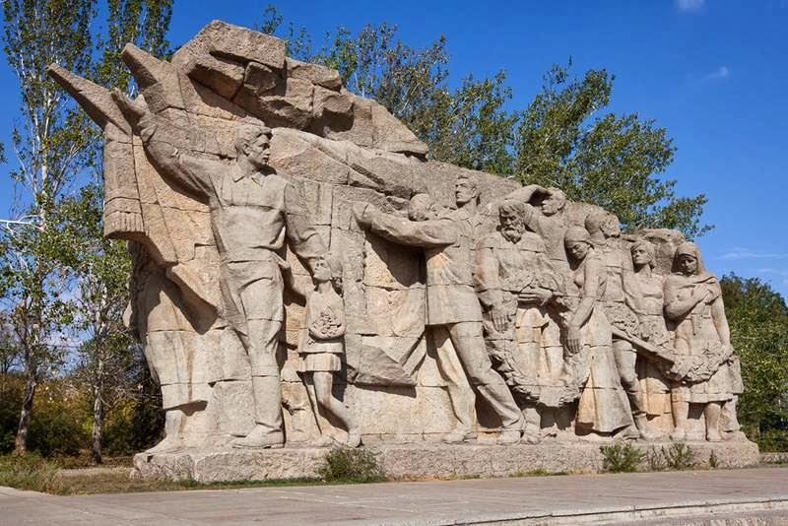

Slide 16
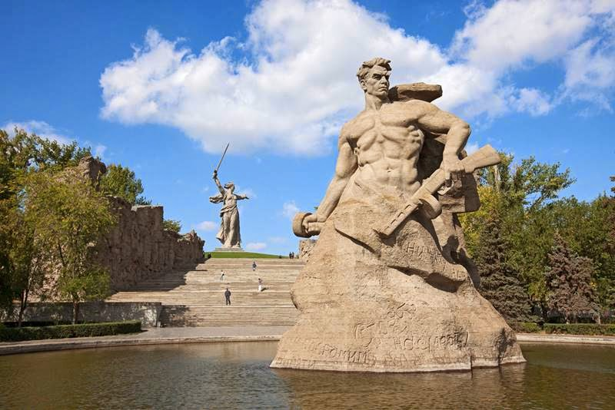

Slide 17
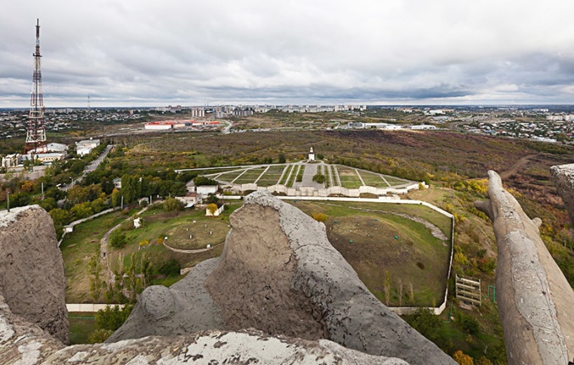

Slide 18
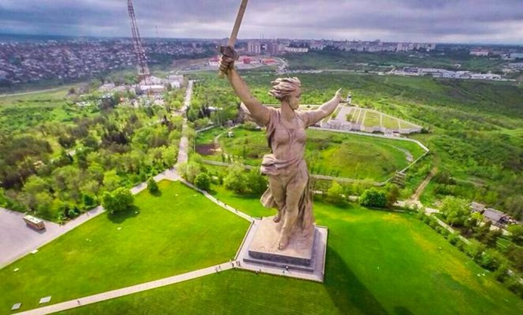

Slide 19
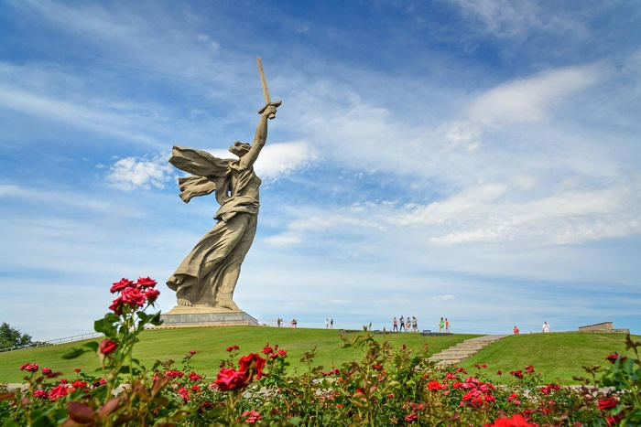

Slide 20
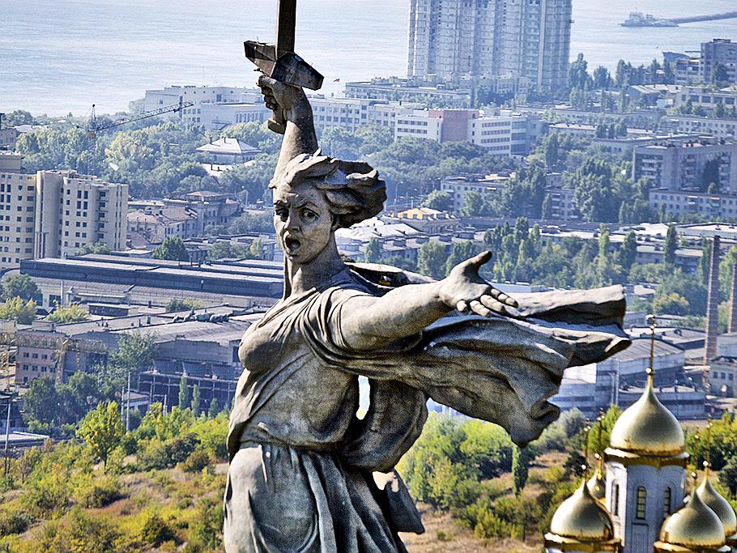

Slide 21
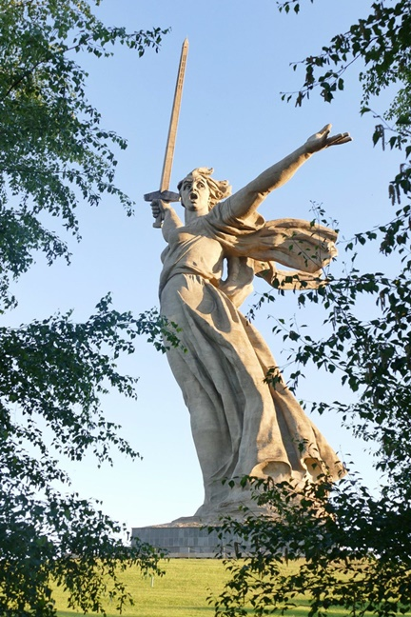
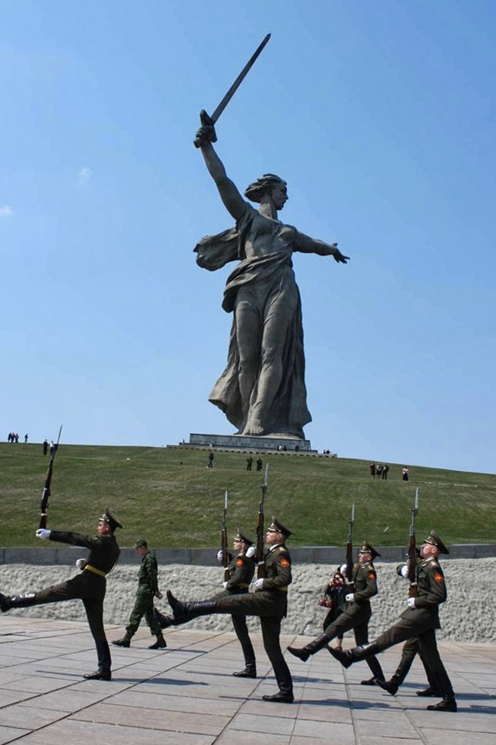

Slide 22
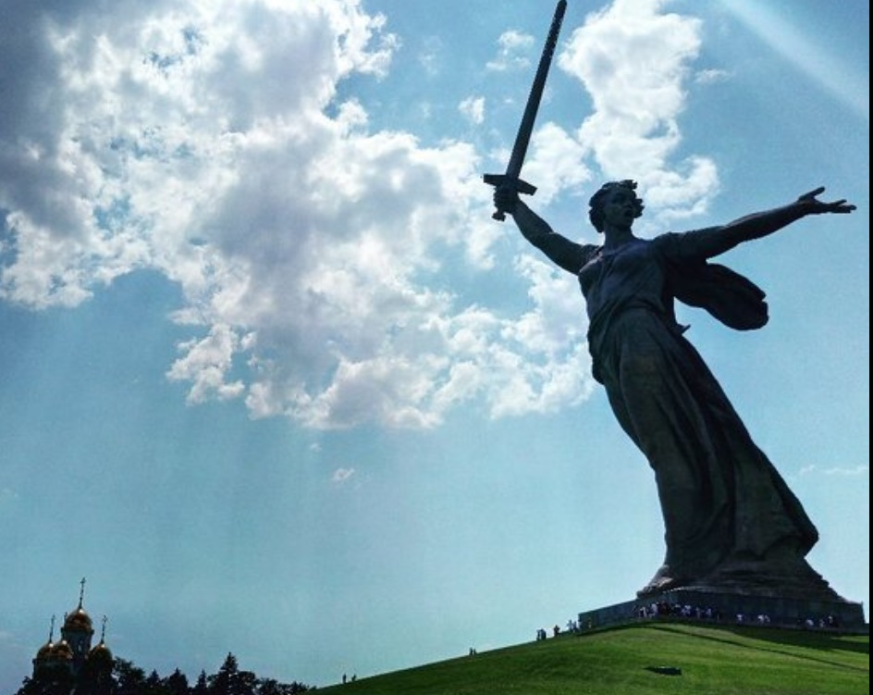

Slide 23
LA ESTATUA POR DENTRO
La estatua tiene 85 metros de altura y pesa 8.000 toneladas. La entrada al interior de la estatua está escondida detrás de una pequeña puerta discreta en su sótano. Por dentro se siente como si estuvieras en medio de un sitio de construcción abandonado. El enorme monumento es hueco por dentro y está hecho casi en su totalidad de hormigón, y solo hay accesorios de metal, cableado eléctrico, luces tenues y una sola escalera estrecha que conduce arriba. No hay ascensor dentro de la estatua. Para llegar a la cima, debes subir unos 200 escalones. Alrededor de la mitad hay algo así como una sala de control que contiene equipos que monitorean el estado de la estatua. Esta habitación podría llamarse el corazón de la Patria. Aquí es donde se fijan los cables de las manos izquierda y derecha de la estatua. La habitación también está atada con cables para que el monumento no se desgarre bajo el peso de sus manos.
Pasos estrechos conducen desde aquí a varios lugares diferentes: a la mano izquierda, a la mano derecha, a la espada, a la entrada, a la capa y hasta "el camino hacia la cabeza". Son muy estrechas y se parecen a las catacumbas. Incluso hay pasajes que conducen a cada uno de los dedos de la estatua, pero son tan pequeños que solo un niño podría pasar. La parte más peligrosa de la estatua es la espada. También es hueca por dentro, pero a la gente común no se le permite entrar. Solo los escaladores industriales pueden ir allí de vez en cuando. En 2019, comenzó la renovación a gran escala del monumento. Actualmente, el trabajo se centra en eliminar grietas, instalar protección contra las aves y "cepillar" los dientes de la estatua.

Slide 24
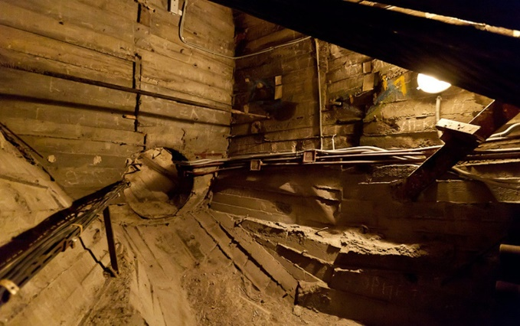

Slide 25
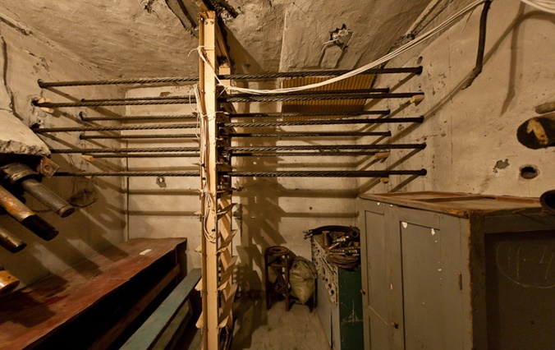

Slide 26
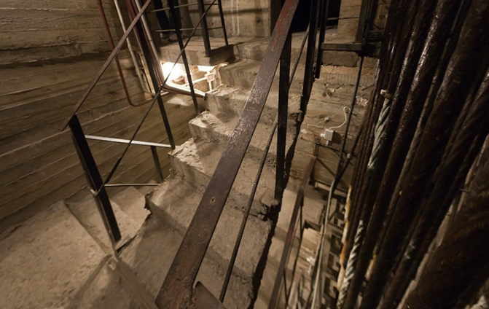

Slide 27
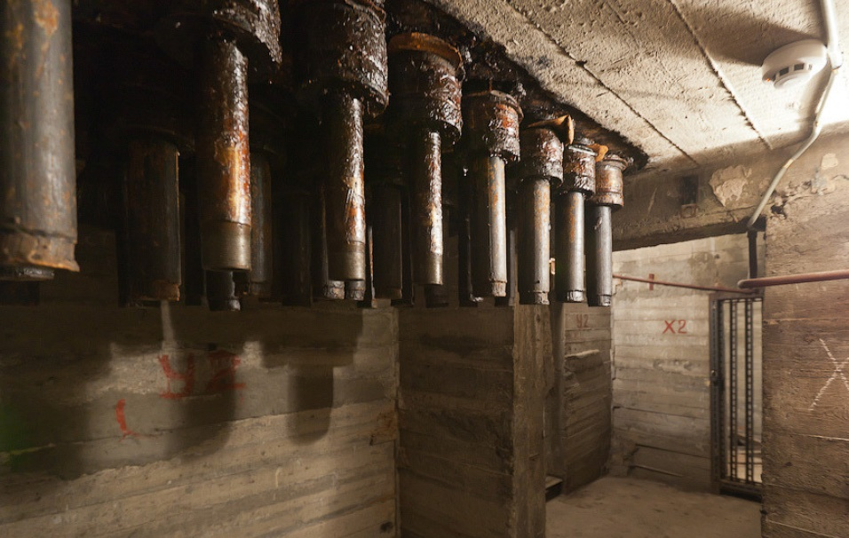

Slide 28
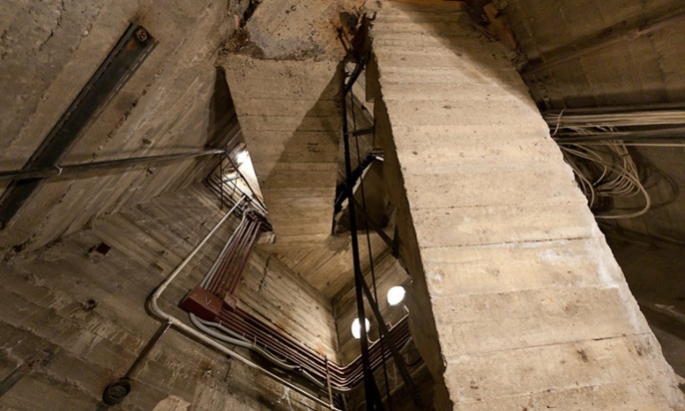

Slide 29
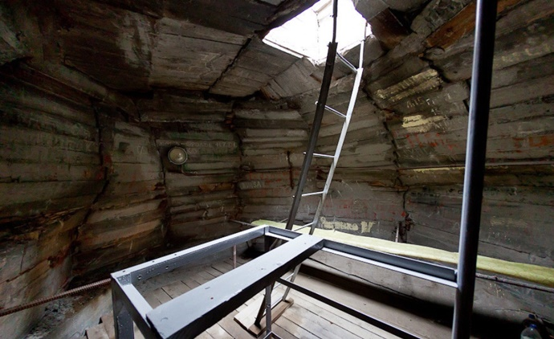

Slide 30
INTERIOR DEL MONUMENTO

Slide 31
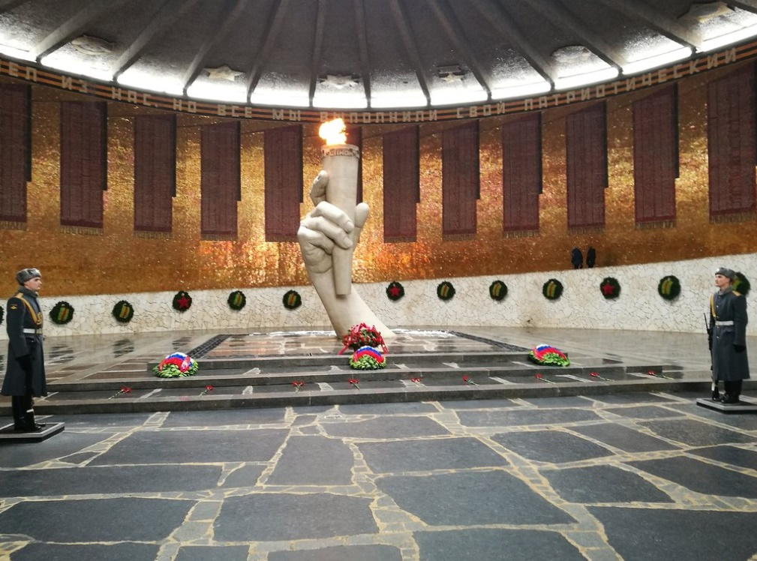

Slide 32
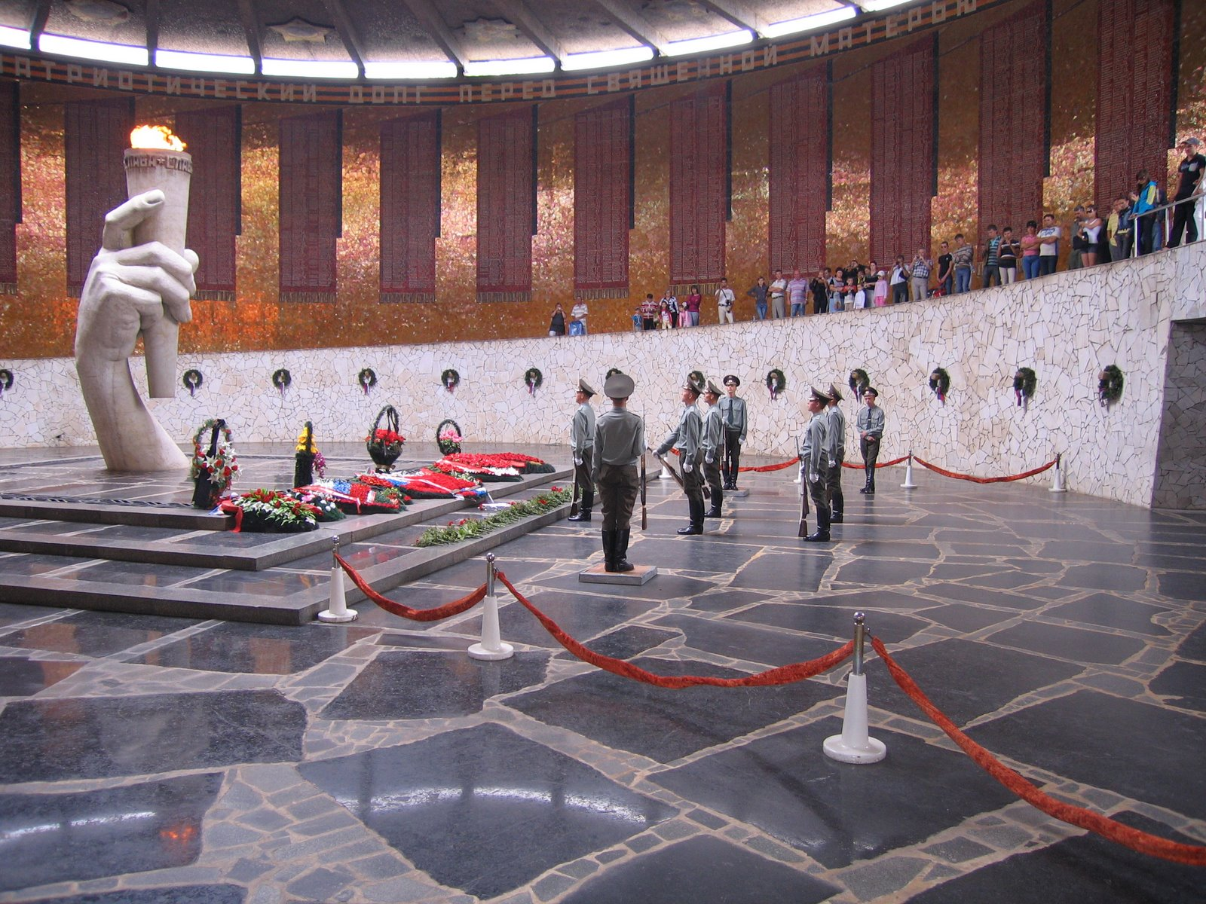

Slide 33
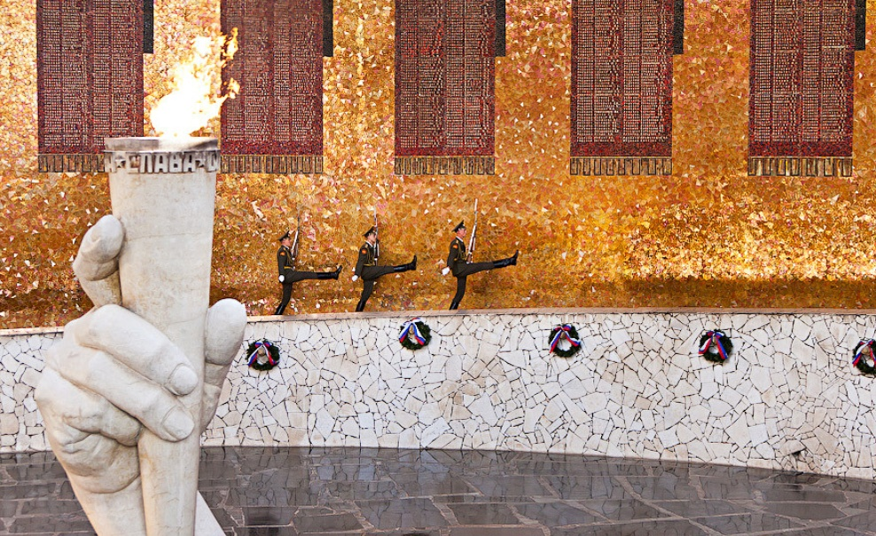

Slide 34
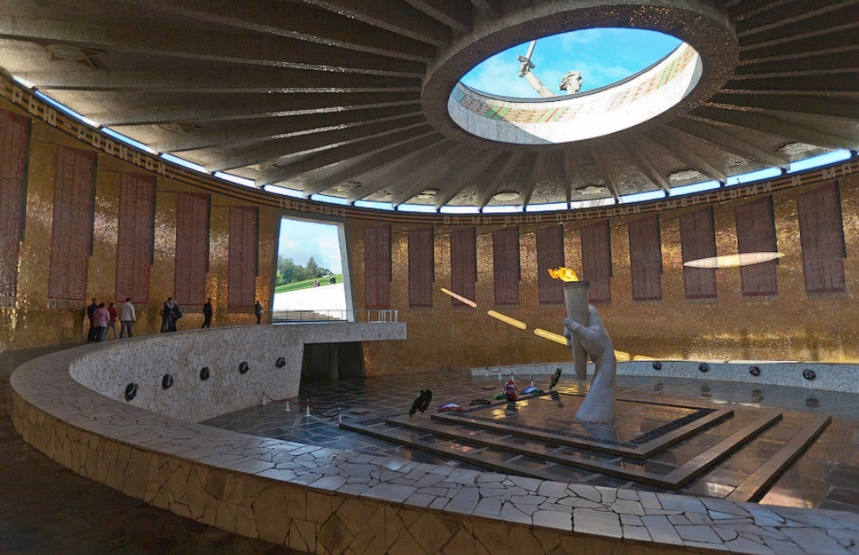

Slide 35
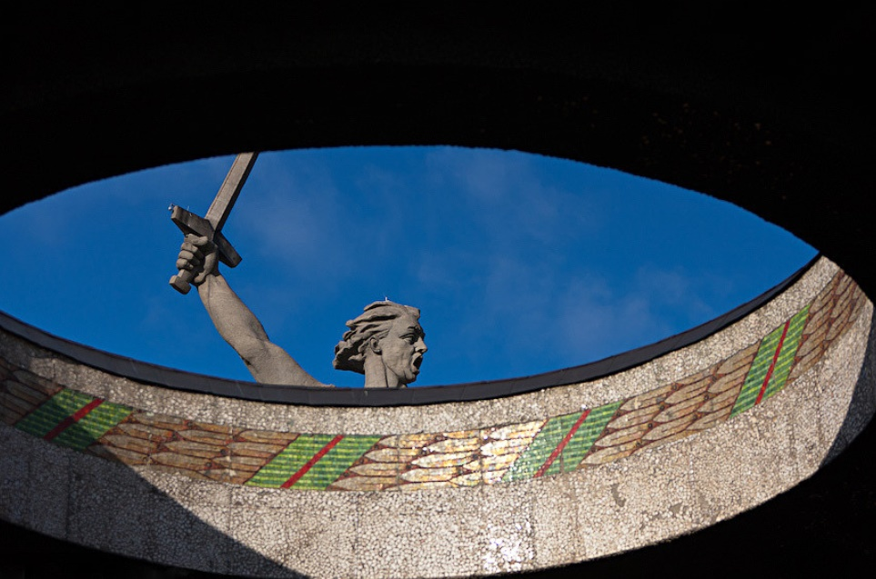

Slide 36
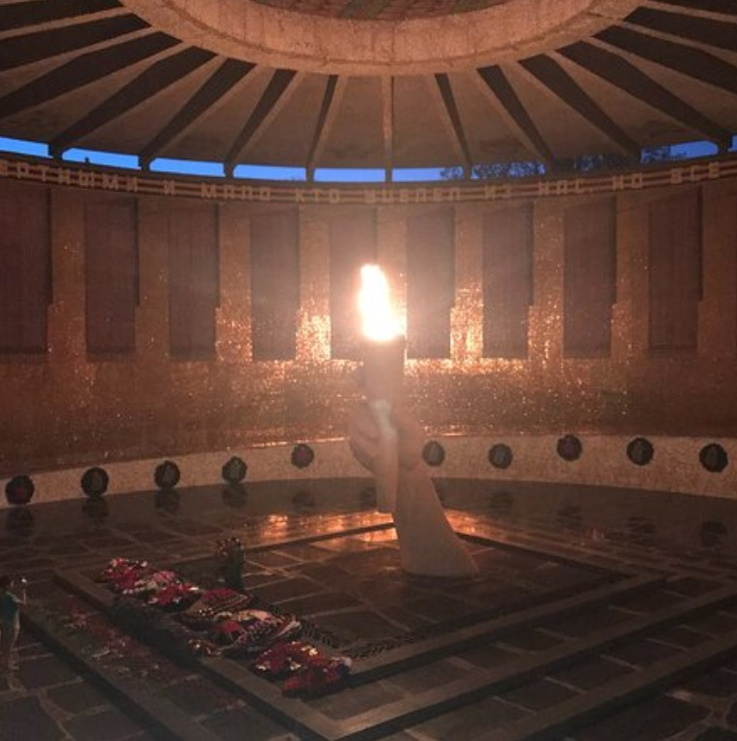

Slide 37
EL MANTENIMIENTO

Slide 38
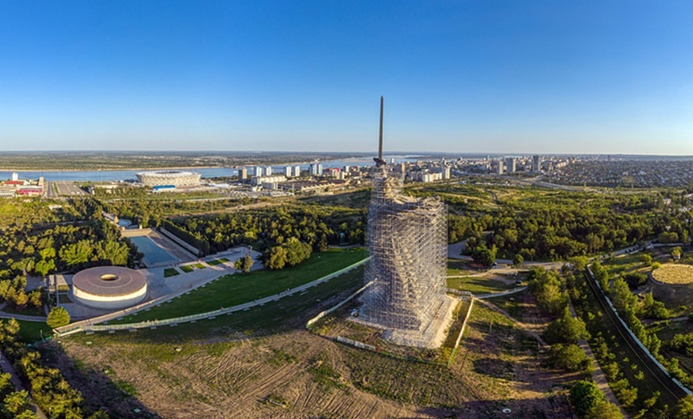

Slide 39
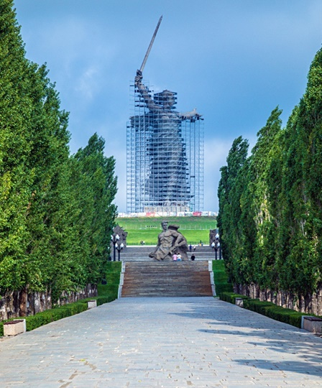
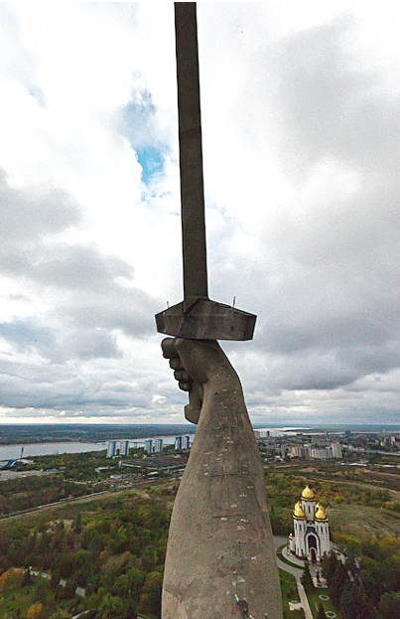

Slide 40
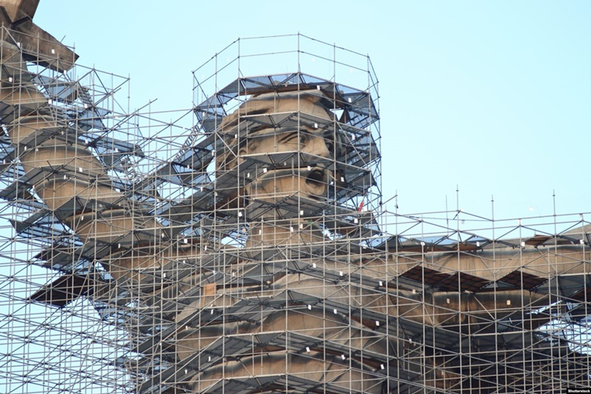

Slide 41
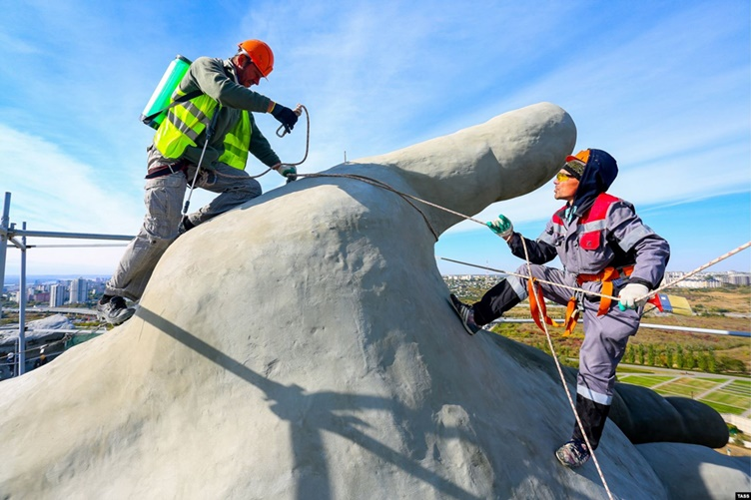

Slide 42
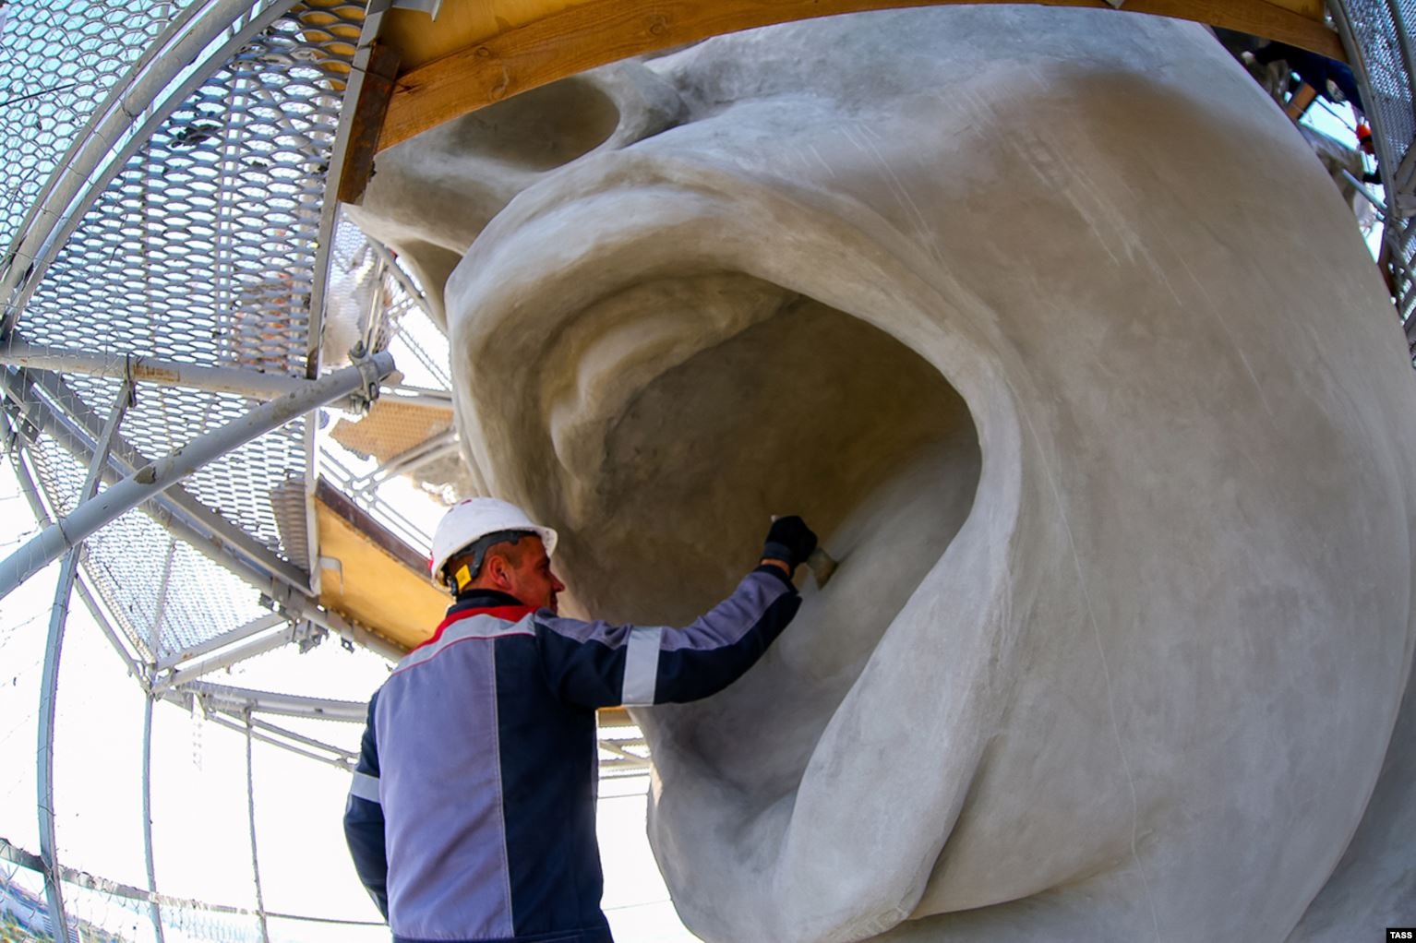

Slide 43
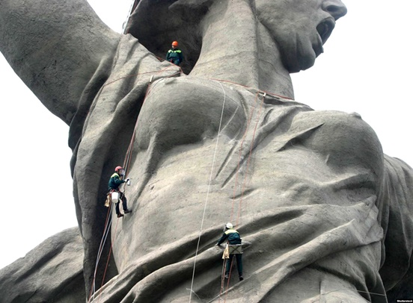

Slide 44
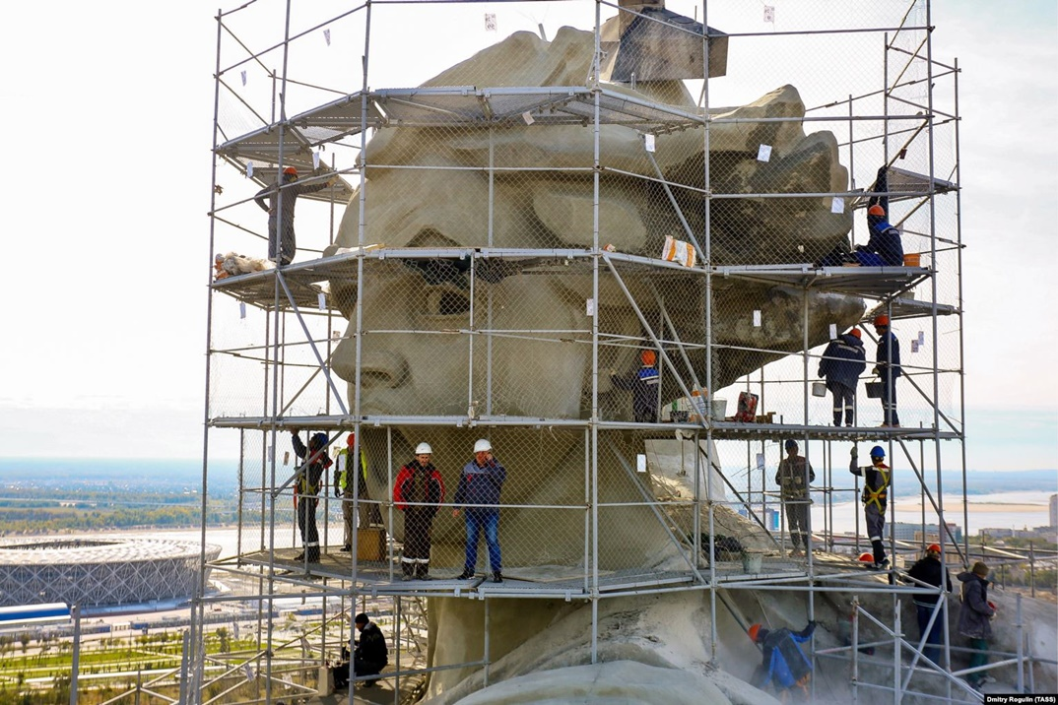

Slide 45
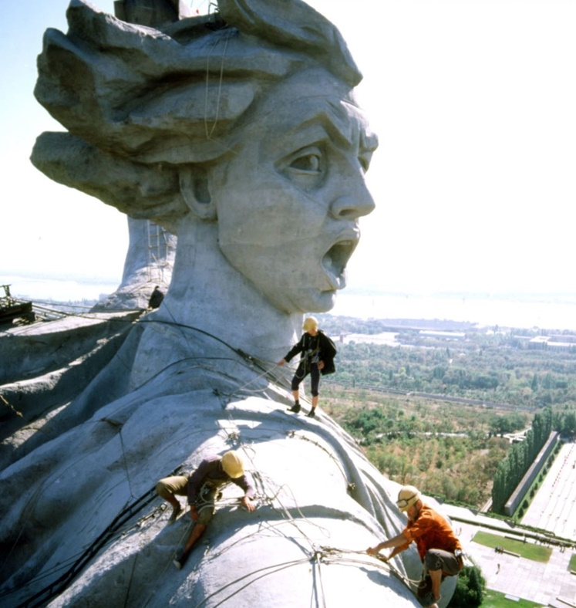

Slide 46
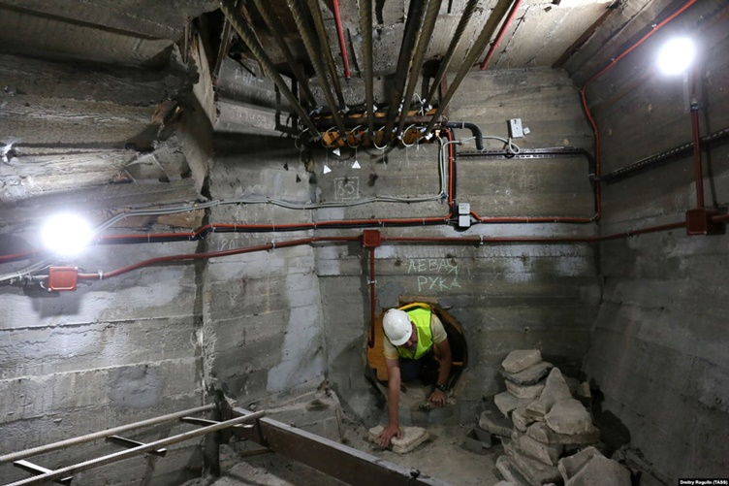

Slide 47
EL MONUMENTO NEVADO

Slide 48
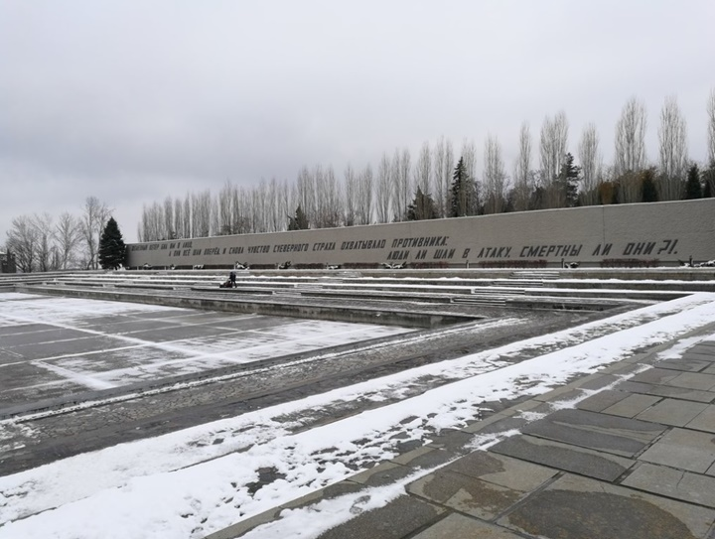

Slide 49
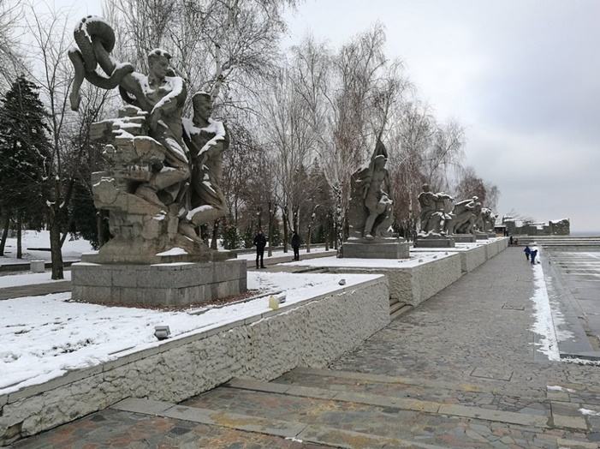

Slide 50
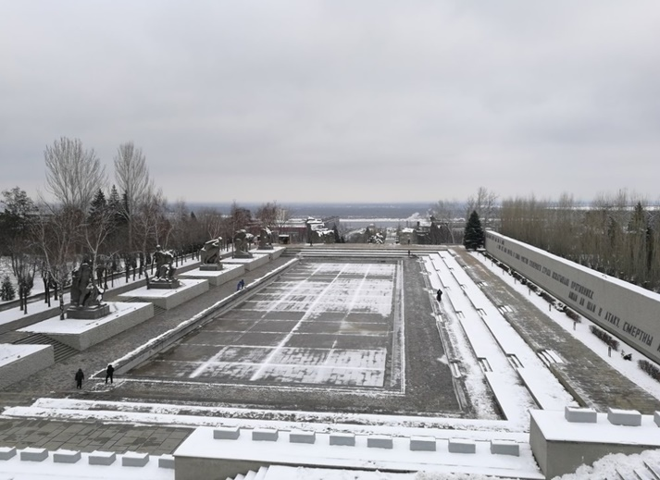

Slide 51
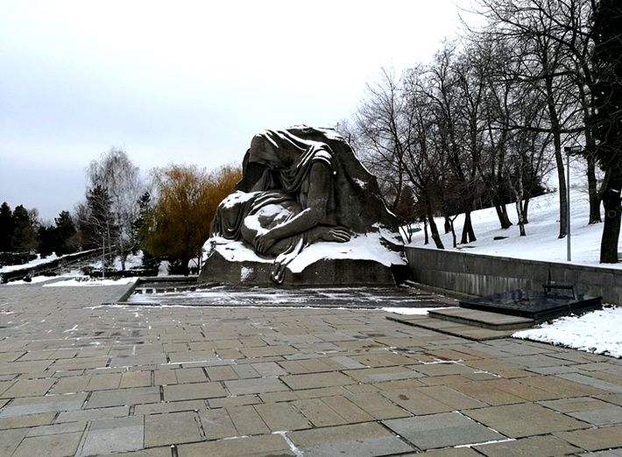

Slide 52
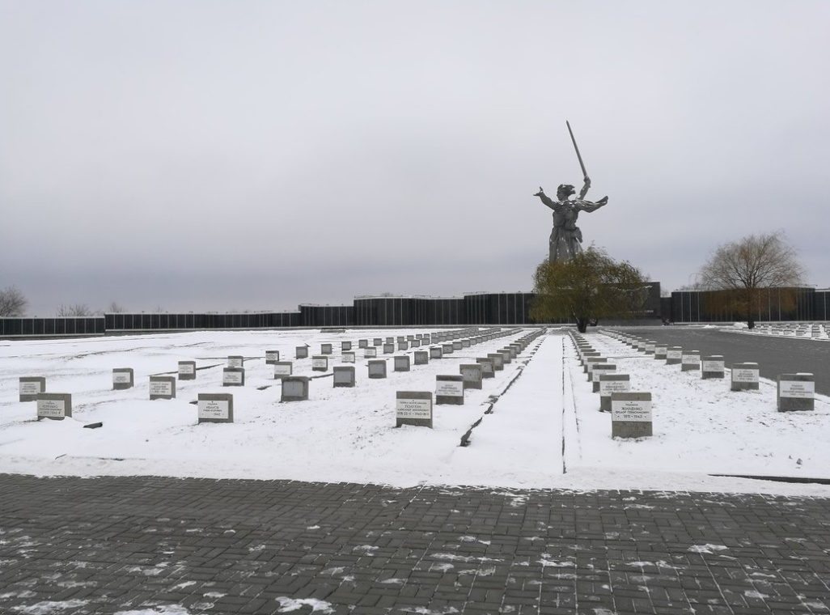

Slide 53
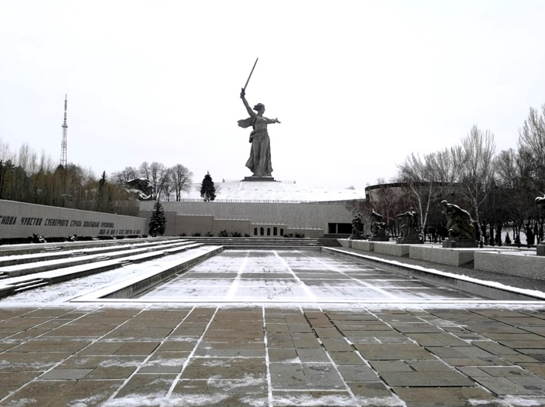

Slide 54
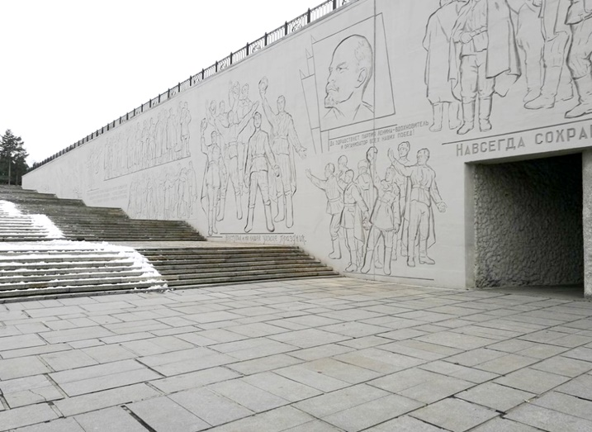

Slide 55


Slide 56


Slide 57


Slide 58


Slide 59


Slide 60


Slide 61


Slide 62


Slide 63

GRACIAS POR TU VISITA
Y QUE TENGAS UN BUEN DÍA
VICTOR NOVELLÓN

Slide 64







¿Te ha gustado?
Puedes ver más entrando
Aquí
Además puedes recibir powerpoints en tu correo electrónico suscribiéndote aquí:

